Slide 1

ADE + Dret
Notes:
Vista moderador: permet veure la presentació amb les notes de l'orador en un equip (el teu portàtil, per exemple), mentre que l'audiència la veu a pantalla sencera en altre equip. Per treure la vista moderador, cal deseleccionar l’opció a la pestanya “Presentació amb diapositives”.

Slide 2

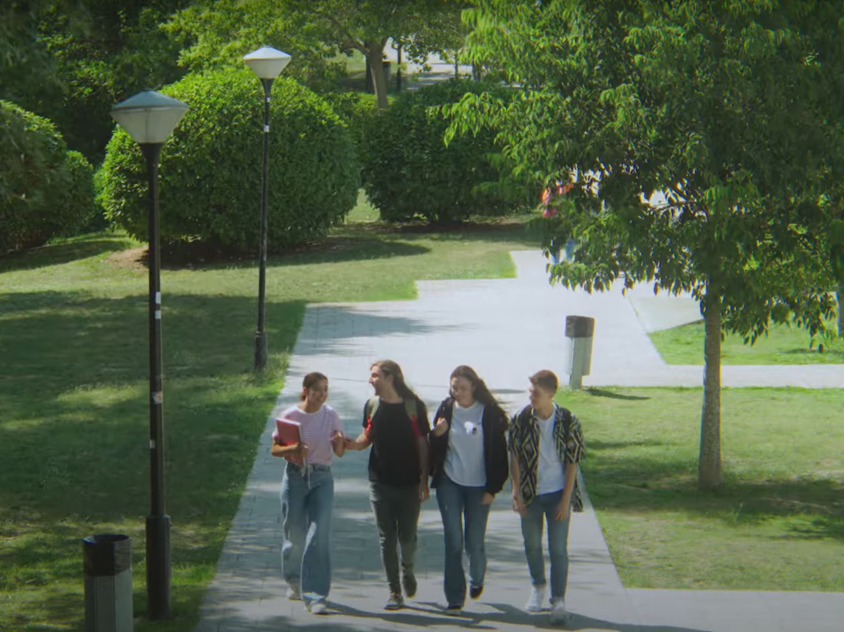



Un campus ple d’experiències
Més vídeos al canal YouTube de la UAB
Notes:
Vídeo de presentació de la UAB de 24 segons.

Slide 3









5 raons per triar la UAB
1
5
2
3
4

Slide 4

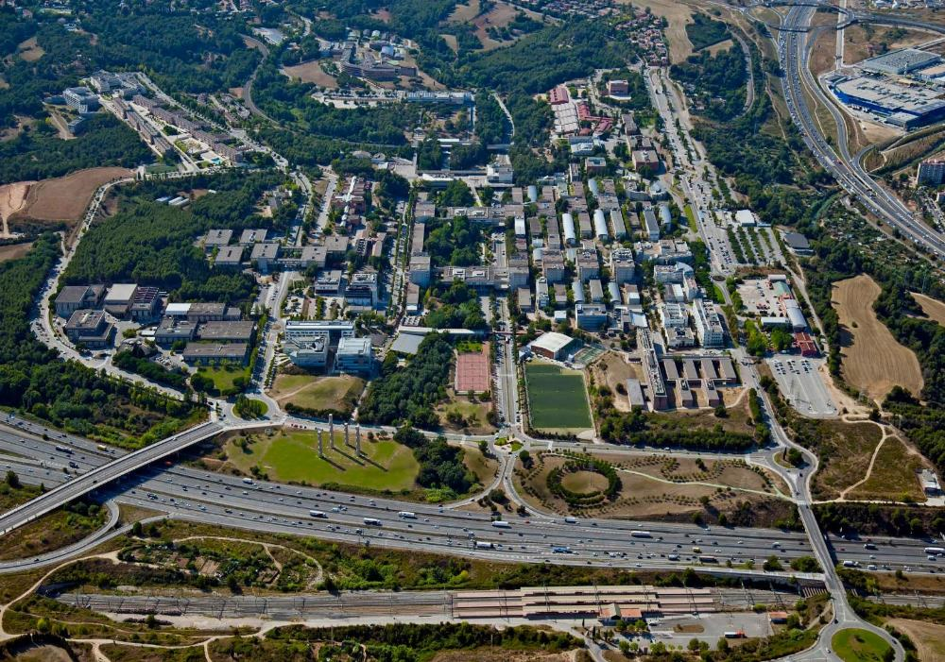
































Un campus únic
Facultats i Escoles
Idiomes
Botigues
Centres d’investigació
Participació i solidaritat
Tren
Biblioteques
Servei Assistencial
de la Salut
Busos
Vila Universitària
Bars i restauració
Zona verda
Esports
Cinema i teatre
InfoUAB
Veure més

Slide 5



Com s’accedeix als graus?
PAU Fase general
40%
Batxillerat
PAU Fase específica
0-4
Nota d’admissió al grau
5-14
Nota d’accés
5-10
+
Nota mitjana Batxillerat
60%
Obligatori
Optatiu
CFGS
Nota mitjana CFGS
Nota d’accés
5-10
+
PAU Fase específica
0-4
Nota d’admissió al grau
5-14
100%
Obligatori
Optatiu
Veure més: Canal Universitats

Slide 6


6 raons per triar la Facultat d’Economia i Empresa
Tots els graus estan acreditats per l’AQU (ADE/ECO amb excel·lència internacional).
Mobilitat Internacional (131 Convenis curs 2017/2018).
2 graus íntegrament en anglès.
Pràctiques curriculars a tots els graus i foment de l’ocupabilitat.
Tercera universitat espanyola en Economia i Empresa (rànquing US News 2018).
Recerca: tercera universitat espanyola (rànquing U de Tilburg 2012-16).
Veure la web de la facultat

Slide 7

ADE + Dret

Slide 8

ADE + Dret
ADE + Dret
396 crèdits
5 cursos i mig o 6 cursos
assignatures de 9, 6 i 3 crèdits
72 crèdits cada curs acadèmic
Darrer semestre:
Dues optatives, de l’oferta d’optatives d’ADE. Tanmateix una d’aquestes optatives és pot substituir per una de les següents optatives de Dret:
a) Dret Europeo, optativa de Dret
b) Dret del Mercat, optativa de Dret
c) Dret Penal Econòmic i de l’Empresa, optativa de Dret
d) Pràctiques de Dret de 6 crèdits.
Dos TFG, un per ADE i un per DRET
ADE: veure més
Dret: veure més

Slide 9

ADE + Dret
ADE + Dret
Primer semestre |  |  | Segon semestre
Codi | Denominació | Crèdits | Codi | Denominació | Crèdits
102345 | Matemàtiques I | 6 | 102344 | Matemàtiques II | 6
102341 | Introducció a l'Economia | 6 | 102343 | Economia de l'Empresa | 6
102251 | Instruments per a l'Estudi | 6 | 102366 | Introducció a la Comptabilitat | 6
102267 | Teoria del Dret | 6 | 102216 | Dret Constitucional I | 6
102231 | Dret Romà | 6 | 102300 | Dret Civil I | 6
102299 | Organització Constitucional de l'Estat | 6 | 102197 | Història del Dret i de les Institucions | 6
 |  | 36 |  |  | 36 | 72
Segon curs
Primer semestre |  |  | Segon semestre
Codi | Denominació | Crèdits | Codi | Denominació | Crèdits
102330 | Història Econòmica Mundial | 6 | 102386 | Estadística I | 6
102.374 | Comptabilitat de costos | 6 | 102.371 | Comptabilitat Financera | 6
102342 | Recursos Humans | 6 | 102337 | Microeconomia I | 6
102240 | Dret Civil II | 6 | 102239 | Dret Civil III | 6
102215 | Dret Constitucional II | 6 | 102276 | Dret Administratiu I | 6
102252 | Dret Penal I | 6 | 102246 | Dret Penal II | 6
 |  | 36 |  |  | 36 | 72
Tercer curs
Primer semestre |  |  | Segon semestre
Codi | Denominació | Crèdits | Codi | Denominació | Crèdits
102385 | Estadística II | 6 |  | Teories de l'Empresa | 6
102387 | Economia Internacional | 6 | 102384 | Macroeconomia I | 6
102336 | Microeconomia II | 6 | 102229 | Dret Administratiu III | 6
102245 | Dret Penal III | 6 | 102232 | Dret Internacional Públic | 6
102230 | Dret Administratiu II | 6 | 102.376 | Anàlisi dels Estats Financers | 6
102238 | Dret Civil IV | 6 |  | Fonaments de màrqueting | 6
 |  | 36 |  |  | 36 | 72

Slide 10
ADE + Dret
ADE + Dret
Quart curs
Primer semestre |  |  | Segon semestre
Codi | Denominació | Crèdits | Codi | Denominació | Crèdits
102320 | Economia Espanyola | 6 | 102355 | Direcció d'Operacions | 6
102308 | Econometria I | 6 | 102362 | Direcció Estratègica II | 6
 | Investigación operativa | 6 |  | Direcció de màrqueting | 6
102363 | Direcció Estratègica I | 6 | 102270 | Dret Mercantil II | 6
102271 | Dret Mercantil I | 9 | 102223 | Dret Financer i Tributari I | 6
 |  |  | 102263 | Dret de la Unió Europea | 9
 |  | 33 |  |  | 39 | 72
Cinquè curs
Primer semestre |  |  | Segon semestre
Codi | Denominació | Crèdits | Codi | Denominació | Crèdits
102329 | Finances I | 6 | 102328 | Finances II | 6
102222 | Dret Financer i Tributari II | 9 |  | Investigació comercial I | 6
102207 | Dret Processal I | 6 | 102206 | Dret Processal II | 9
102292 | Dret del Treball i de la Seguretat Social I | 6 | 102291 | Dret del Treball i de la Seguretat Social II | 6
102259 | Dret Internacional Privat | 9 | 102255 | Protecció Internacional dels Drets Humans | 3
 |  | 36 | 102.364 | Creació d'empreses | 6
 |  |  |  |  | 36 | 72
Sisè curs
Primer semestre
Codi | Denominació | Crèdits
102331 | Treball de Fi de Grau | 12
102209 | Treball de Fi de Grau | 12
 | optativa 1* | 6
 | optativa 2 * | 6
 |  | 36 |  |  |  | 36
 | Optatives del Grau d'ADE (12 crèdits) |  |  |  | CRÈDITS TOTALS DOBLE TITULACIÓ: | 396
 | Qualsevol optativa del Grau d'ADE(*)
L'estudiant podrà substituir una optativa d'ADE per alguna de les següents assignatures optatives de Dret:
102260 | Dret Europeu del Mercat Interior (Lliure Circulació) | 6
102274 | Dret del Mercat | 6
102247 | Dret Penal Econòmic i de l'Empresa | 6 |  | Assignatura Grau d'ADE
102200 | Pràctiques externes I | 6 |  | Assignatura Grau de Dret

Slide 11
ADE + Dret
Distribució de la tasca de l’estudiant
Els crèdits ECTS (European Credit Transfer System) comporten un canvi en la forma d’estudiar i d'aprendre, ja que els ECTS es fonamenten en el treball de l'estudiant. Un ECTS equival a 25 hores de treball de l’estudiant.
Per tant una assignatura de 6 crèdits equival a considerar 150 hores de dedicació de l’estudiant, repartides en 13 setmanes.
L’assistència a l’aula és només 1/3 d’aquesta dedicació, per tant, 2/3 és treball fora de l’aula.
El procés d'aprenentatge es configura de tres parts:
Docència a l’aula
Aprenentatge dirigit o tutoritzat
Treball autònom
ADE: veure més
Dret: veure més

Slide 12
ADE + Dret
Dedicació completa o parcial
Tingueu en compte que existeix la possibilitat de cursar els estudis amb dedicació parcial i que és possible agafar aquesta via i desprès canviar a la dedicació completa, que té una durada de 4 anys.
La permanència màxima a temps complet són 7 anys
La permanència màxima a temps parcial són 11 anys
Si un estudiant no aprova un mínim de 30 crèdits en els dos primers cursos acadèmics, haurà de deixar la universitat.
ADE: veure més
Dret: veure més

Slide 13
ADE + Dret
Pràctiques curriculars
La FEiE ofereix la possibilitat de realitzar pràctiques curriculars als estudiants del grau d’ADE + DRET. Les pràctiques curriculars les gestiona el Programa Universitat Empresa (PUE). Per entrar en aquest programa és molt importat la nota de l’expedient acadèmic*.
*Oferta limitada de places.
Cal tenir present que no és el mateix fer pràctiques curriculars, que és una assignatura del grau, que treballar a temps parcial en una empresa.
ADE: veure més
Dret: veure més

Slide 14
ADE + Dret
Delegat
Durant les primeres setmanes del curs cal escollir dos delegats del grup que seran els interlocutors amb les persones responsables del grau, coordinadora i deganat. Un any de delegat comporta un reconeixement de dos crèdits optatius. Dos anys = 4 crèdits, que és el màxim. Els delegats es reuniran amb la coordinació del grau, com a mínim dues vegades, per tal d’avaluar cadascun dels semestres. La coordinació vetlla pel bon funcionament del grau i pel benestar dels estudiants.
Carlota.menendez@uab.cat
Noelia.Igareda@uab.cat
ADE: veure més
Dret: veure més

Slide 15
ADE + Dret
Avaluació
A totes les assignatures del grau hi ha avaluació continuada. Mínim tres proves i cap d’elles pot tenir un pes superior al 50%.
Guia docent
Totes les assignatures tenen una guia docent. Aquesta guia docent és el contracte que regula la relació entre professor i estudiant. En aquesta guia docent s’especifica el programa i també el sistema d’avaluació.
ADE: veure més
Dret: veure més

Slide 16
Notes de tall
Batxillerat i CFGS
Administració i Direcció d’Empreses + Dret | 10,506
Més grans de 25 anys
Administració i Direcció d’Empreses + Dret | 5,000
Nota de tall juny 2024
Veure més
Totes les ponderacions al Canal Universitats

Slide 17
ADE + Dret
Competències:
Comprendre el funcionament d’un negoci o empresa.
Comprendre la legislació que afecta a un negoci o empresa.
Saber analitzar la informació d’una empresa per a prendre decisions.
Saber analitzar i interpretar les lleis i normatives que regulen les empreses o negocis.
Saber com pensar per a solucionar els problemes empresarials.
Saber com actuar per resoldre problemes legals.
Conèixer el funcionament del dret financer i tributari.
Conèixer totes les àrees de gestió empresarial i tots els enfocaments del dret.
ADE: veure més
Dret: veure més

Slide 18

ADE + Dret
Sortides professionals:
Qualsevol empresa o negoci.
Assessoria, auditoria, consultoria.
Despatx d’advocats.
Tècnic en gestió de recursos humans.
Gestor/a tributari.
Veure més

Slide 19
Horaris
Graus
Places
Torns
Administració i Direcció d’Empreses 160
Administració i Direcció d’Empreses en Anglès 70
Administració i Direcció d’Empreses + Dret 80
Comptabilitat i Finances 150
Economia 135
Economia en Anglès 40
Empresa i Tecnologia 80
Matí o tarda
Matí
Matí
Matí o tarda
Matí i tarda
Matí
Matí
Veure més

Slide 20

Altres activitats
Cicle Cinema i Economia
Club universitari de BORSA
Olimpíades d’Economia
Grup d’Economia Social
Cicles de Conferències
Alumni CAFEE

Slide 21



Visita la UAB
Jornades de Portes Obertes
Dia de
les Famílies
5, 6 i 7 de febrer
10 de maig
Saló de l'Ensenyament
Visites al centres de secundària
26 al 30 de març
Gener - maig
Visites al campus
Gener - juliol... i també al Youtube de la UAB
Més activitats a www.uab.cat/visitalauab
Notes:
Cliqueu sobre l’activitat per a més informació.

Slide 22







Guies d’informació de la UAB
Descarrega’t les guies en PDF
Notes:
Guies d’informació amb informació detallada i enllaços per a més informació, sobre:
l’accés als estudis de grau des de Batxillerat, CFGS, titulats, Batxibac, estudiants internacionals, Més grans de 25, 45 i 40, ....
beques i ajuts generals i específiques de la UAB.
mobilitat i intercanvi, tipus d’intercanvi i possibilitats d’ajuts.
pràctiques i ocupabilitat, curriculars i extracurriculars.

Slide 23



Servei d’atenció a les NEE de la UAB
Si vols estudiar a la UAB i tens una necessitat específica de suport educatiu (NEE), adreça’t al PIUNE
Demana cita prèvia i et podrem orientar amb la preinscripció, les exempcions de matrícula, els estudis i les assignatures, la transició i acollida, etc.
El PIUNE et donarà suport durant tots els teus estudis a la UAB. Consulta a qui adreçar-te a cada facultat o escola.
Tota la informació a la web del PIUNE

Slide 24


Slide 25



Moltes gràcies
T’esperem a la UAB!
Descarrega’t els catàlegs de grau i més a: www.uab.cat/guies-pdf
Notes:
Els estudiants poden descarregar-se aquesta presentació i els plans d’estudi en PDF a l’adreça de la diapositiva. Aquesta adreça apareix igualment a la bola verda dels flyers i a la portada de tots els plans d’estudi.
Moment de les preguntes!
Us adjuntem una selecció de les preguntes més freqüents:
Què és un crèdit ECTS?
Quan dura un grau?
Què són les mencions?
Què vol dir preu públic?
Què és la nota de tall?

